Slide 1
学习汇报
汇报人: 王屹然
汇报时间：2022.2.13

Slide 2
开学前计划
上周计划
围绕Nature代码
围绕Nature代码
2.7-2.25
2.7-2.13
重温论文
RNN模型及相应代码
Step4_rnnTraining
LSTM模型及相应代码
Step5_rnnInference
GRU模型及相应代码
Step6_bigramLanguageModel
Step7_gpt2Rescore
自然语言处理与词嵌入
HMM模型及相应代码
RNN模型、GRU模型及相应代码
自然语言处理

Slide 3
上周工作
01
02
RNN模型及相应初步代码
词汇表征
嵌入矩阵
LSTM模型及相应初步代码
自然语言处理
学习词嵌入
GRU模型及相应初步代码
Word2Vec
负采样

Slide 4
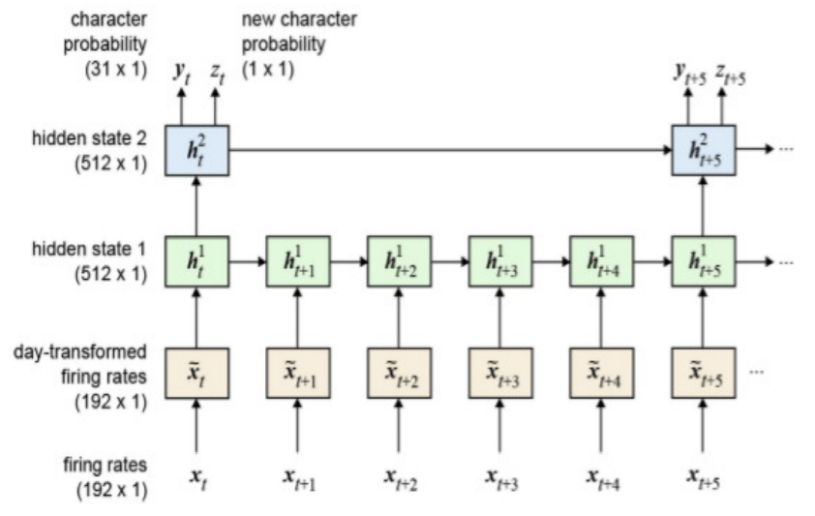
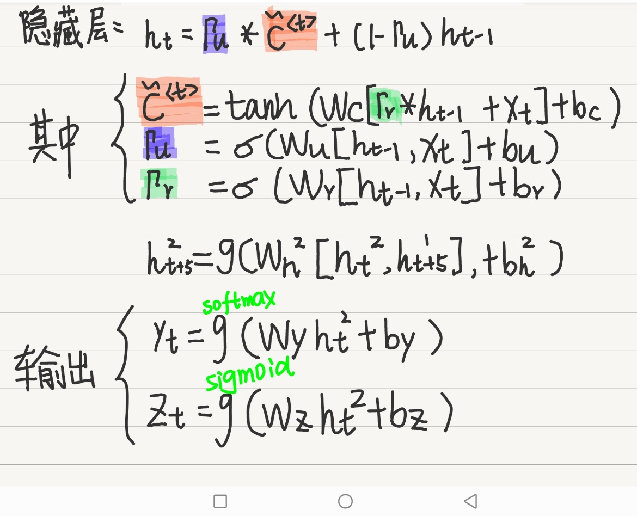
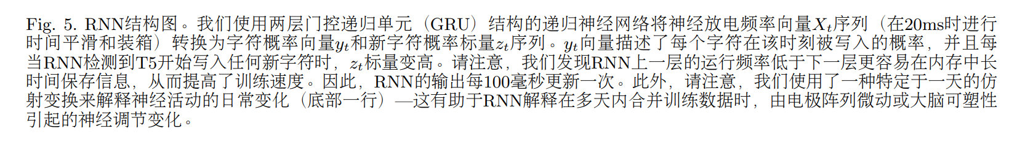
Nature论文——GRU结构
01

Slide 5
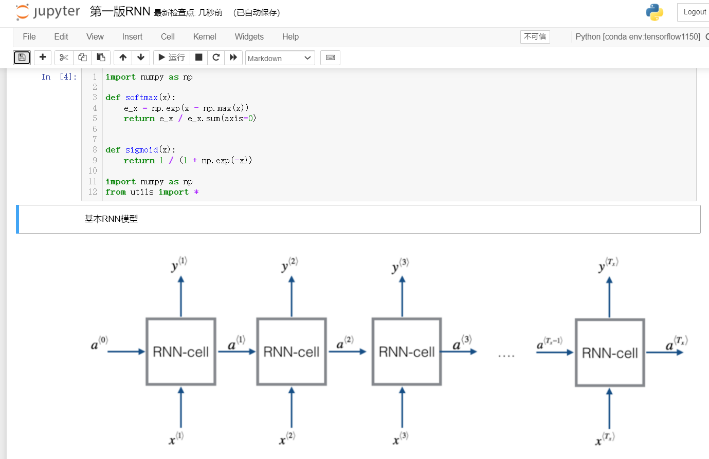

RNN-模型
01

Slide 6
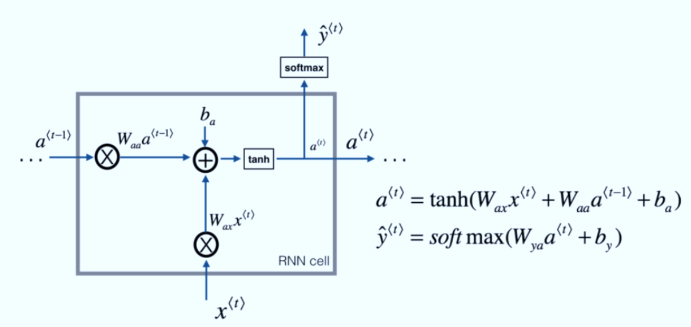
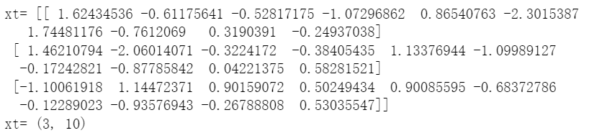
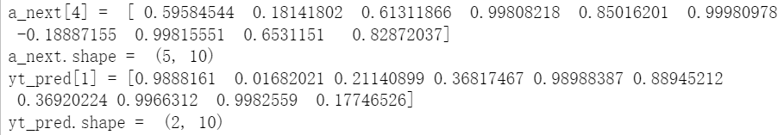
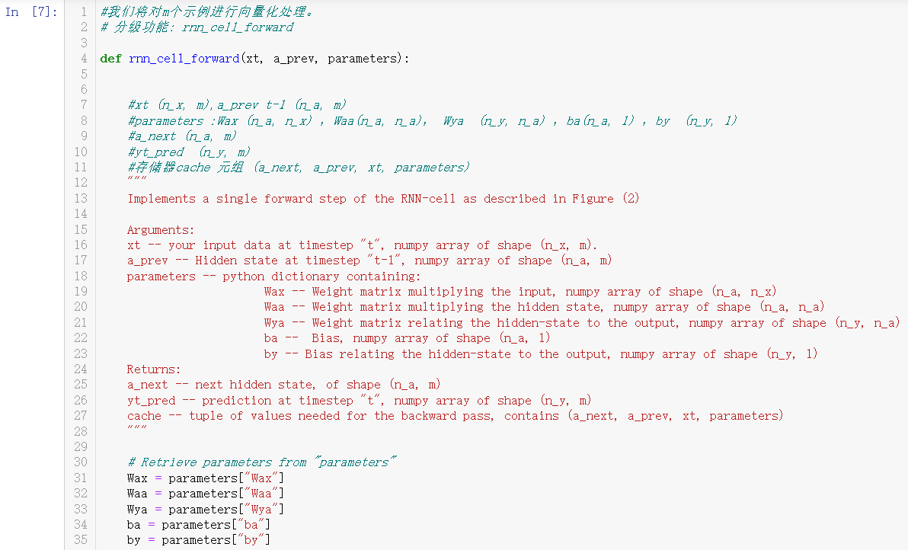
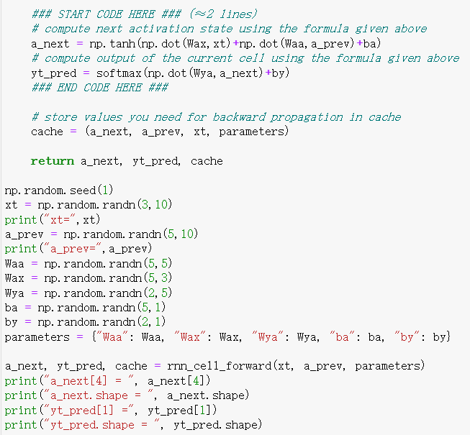
RNN-单元
01
Input:
结构：
Output:

Slide 7
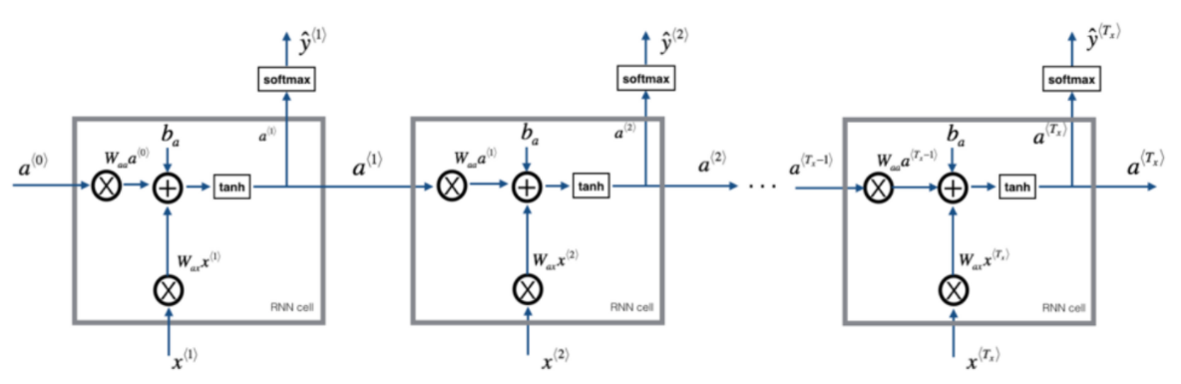
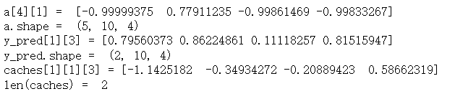
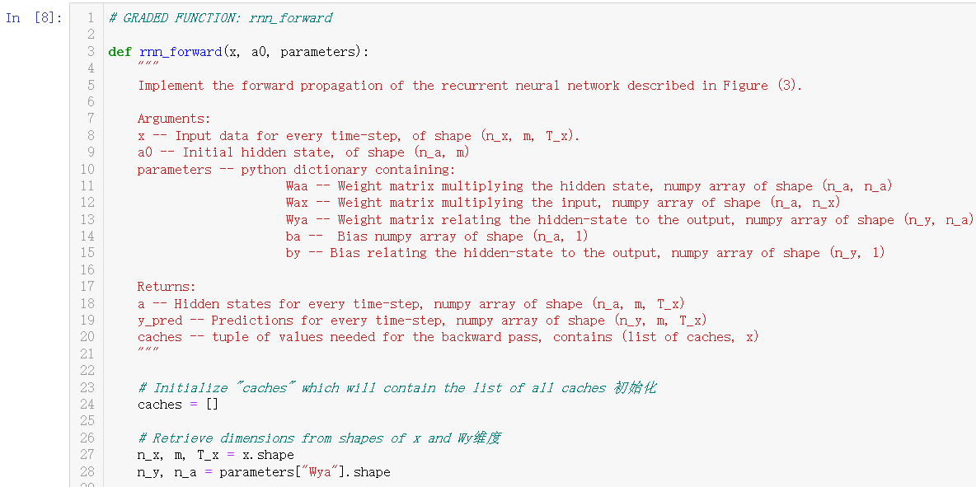
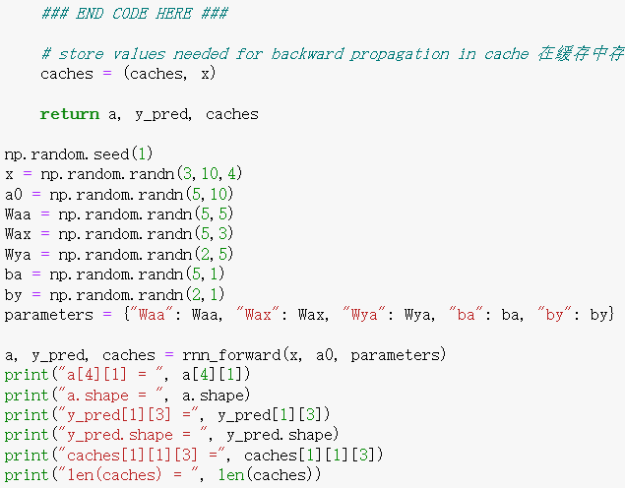
RNN-迭代
01
Input:
结构：
Output:

Slide 8
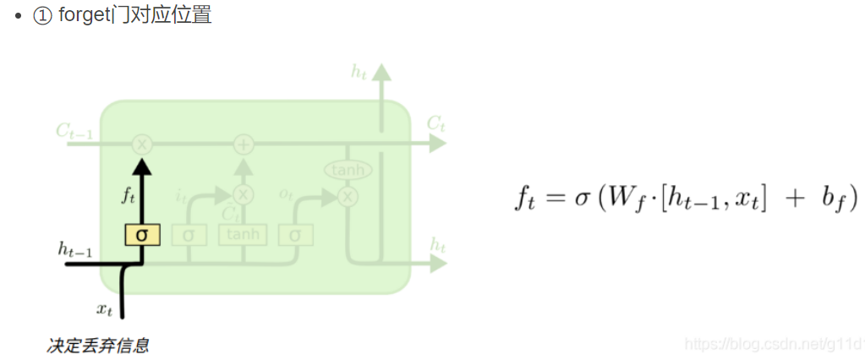
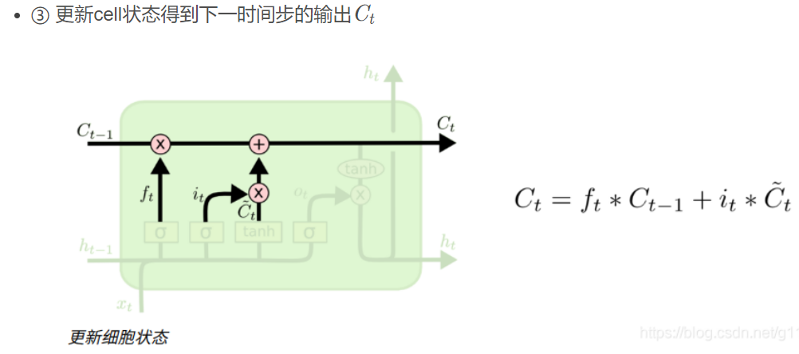
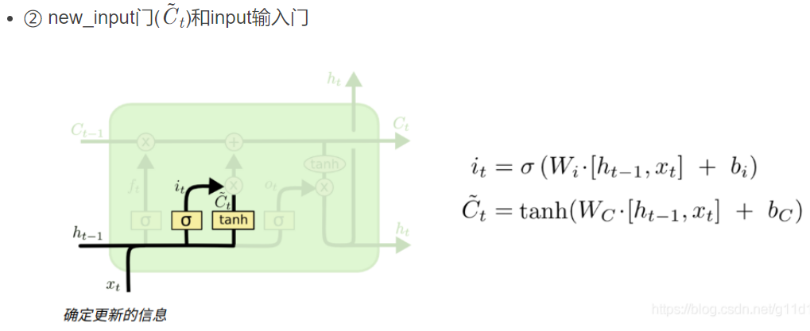
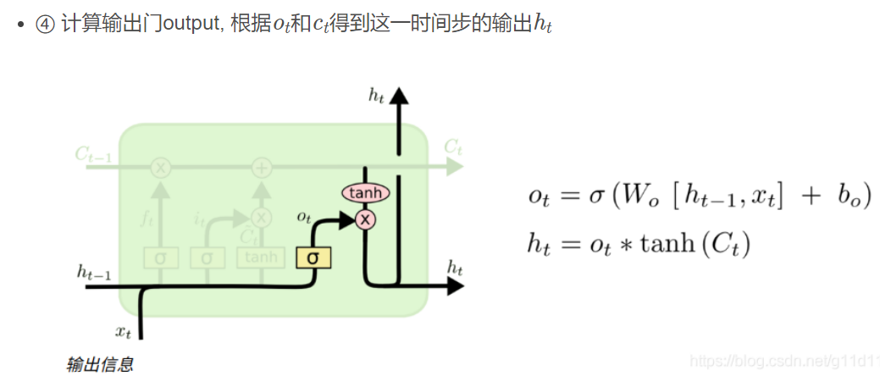
LSTM-模型
01

Slide 9
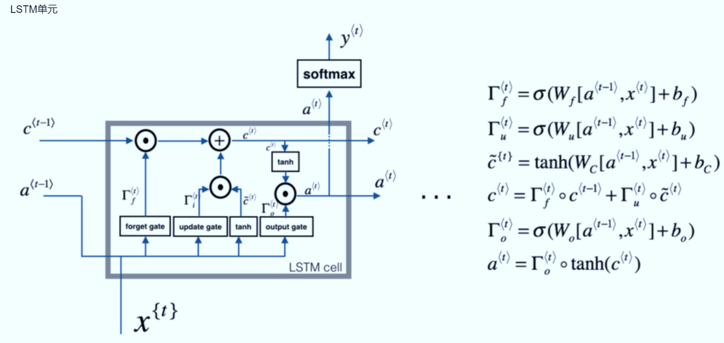
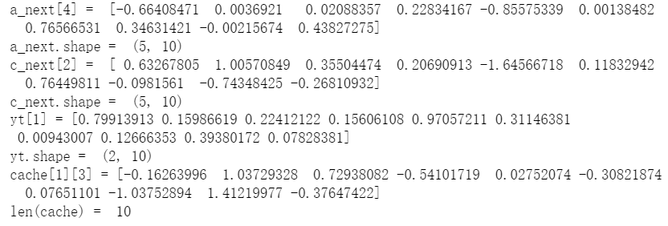
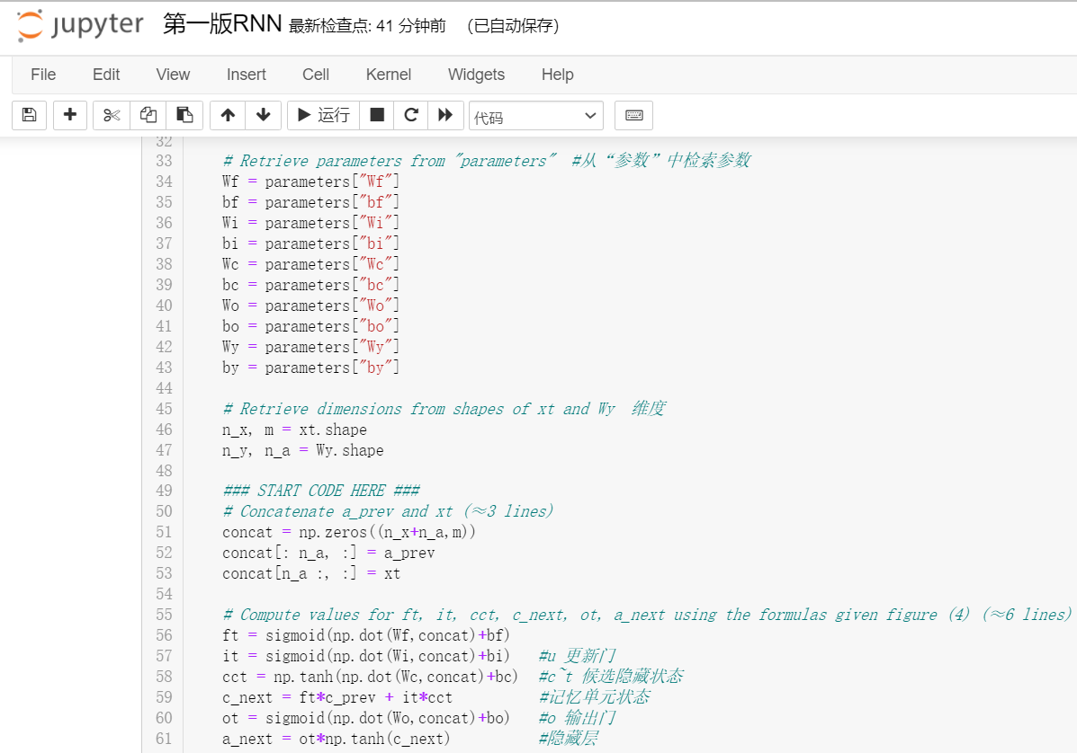
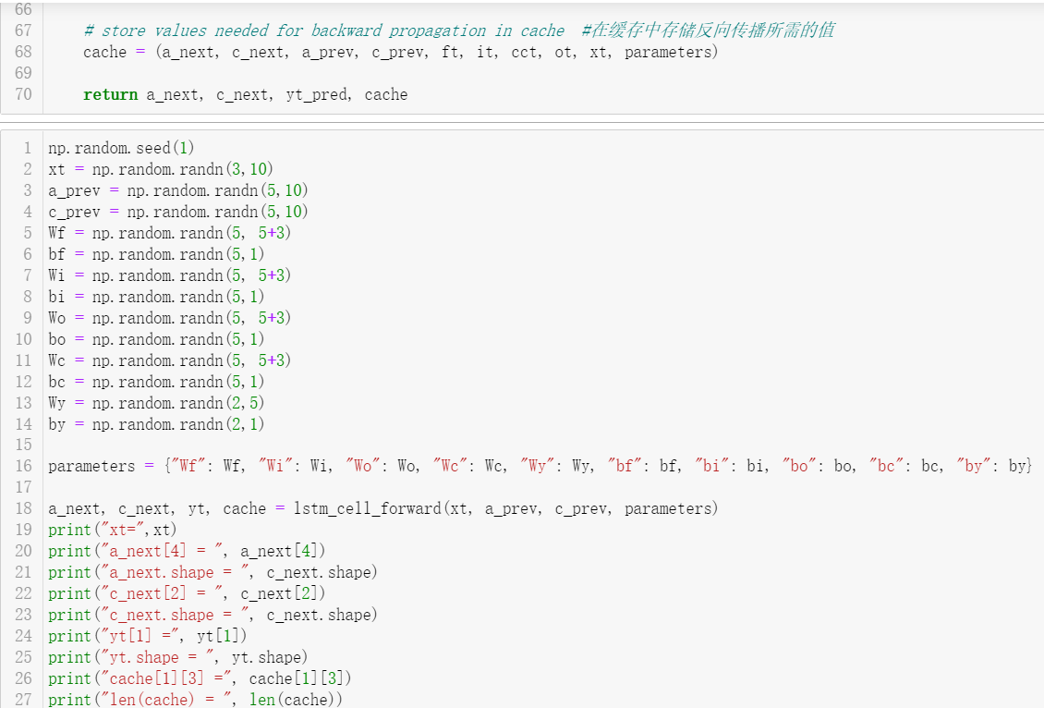
LSTM-单元
01
Input:
结构：
Output:

Slide 10
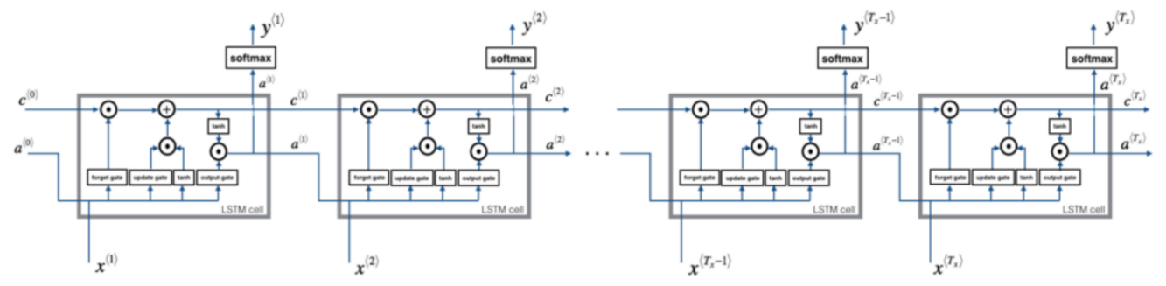
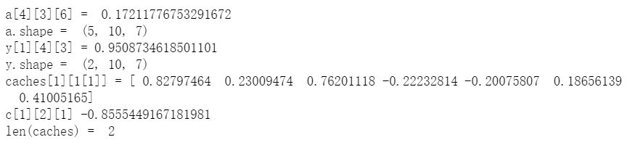
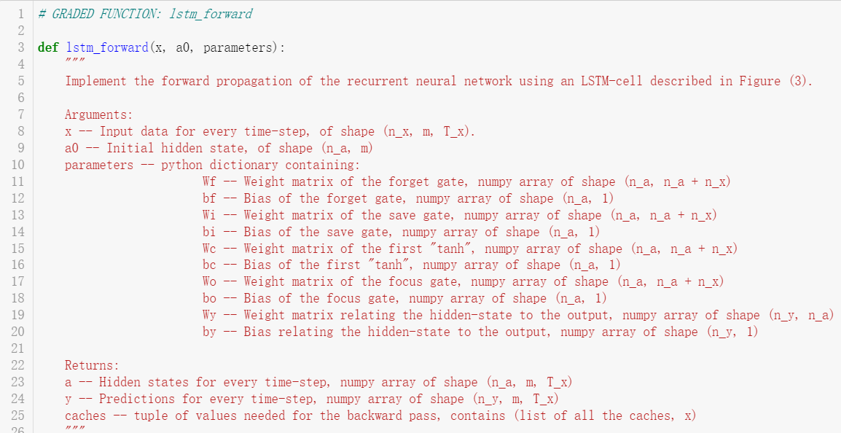
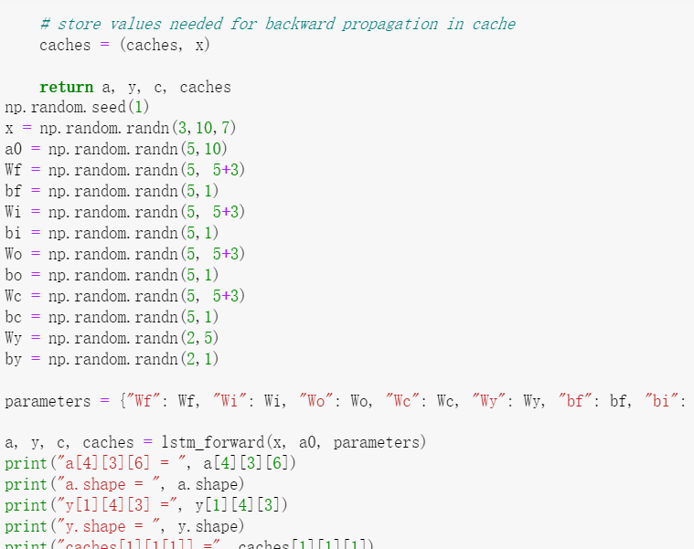
LSTM-迭代
01
Input:
结构：
Output:

Slide 11
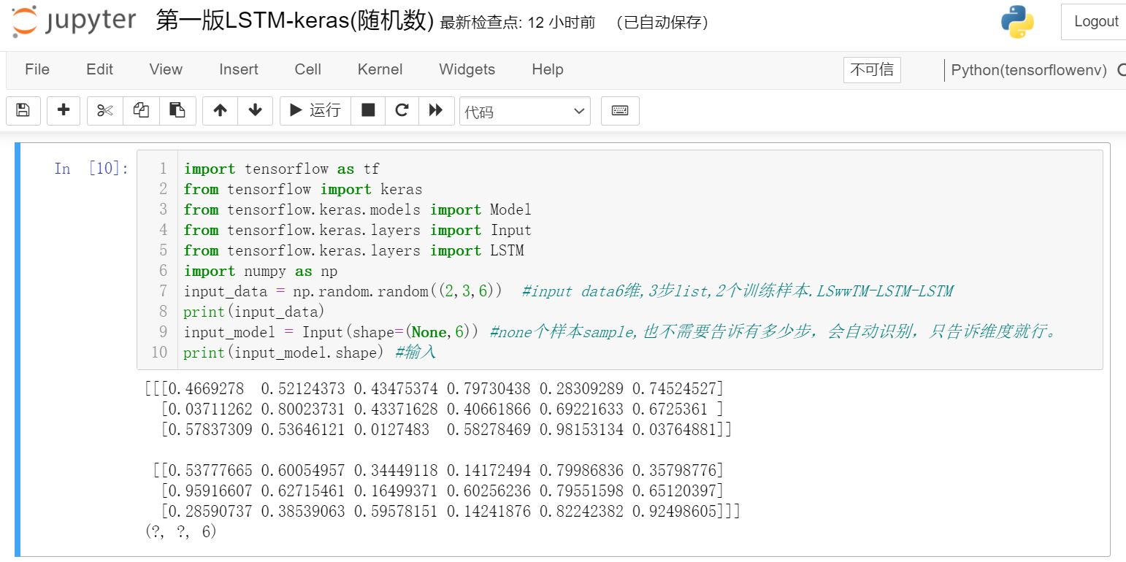
LSTM-keras
01

Slide 12
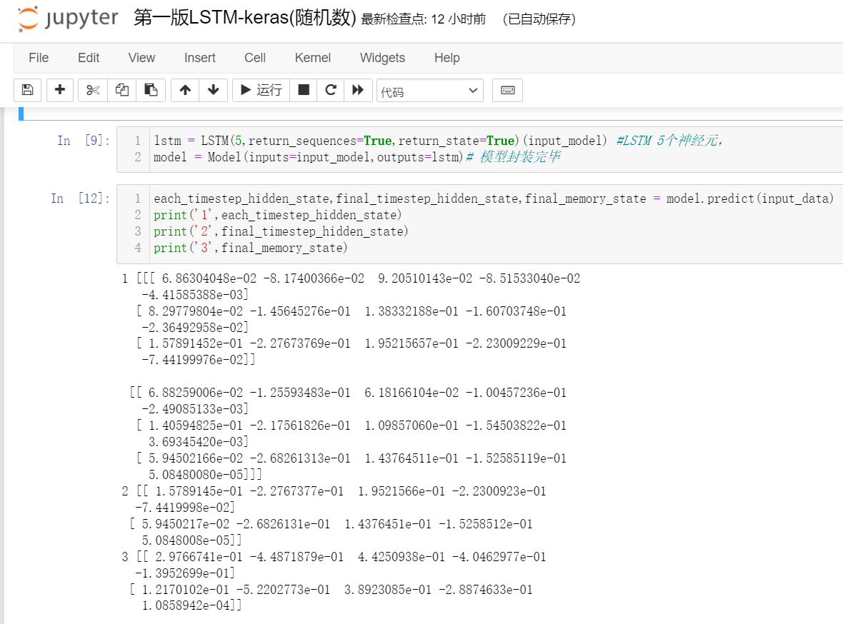
LSTM-keras
01

Slide 13
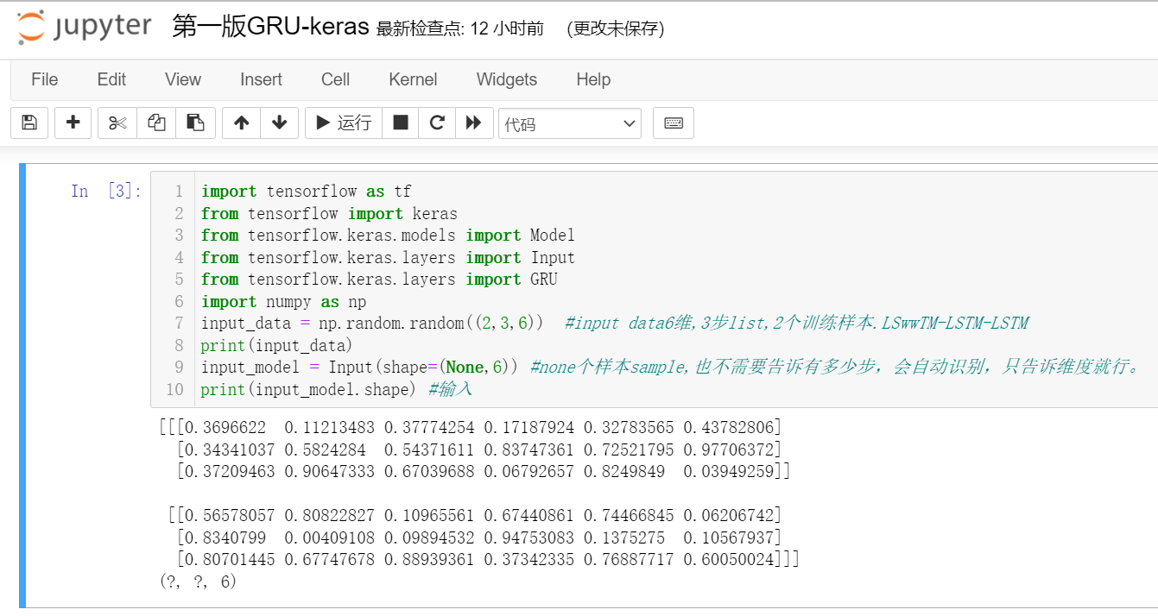
GRU-keras
01

Slide 14
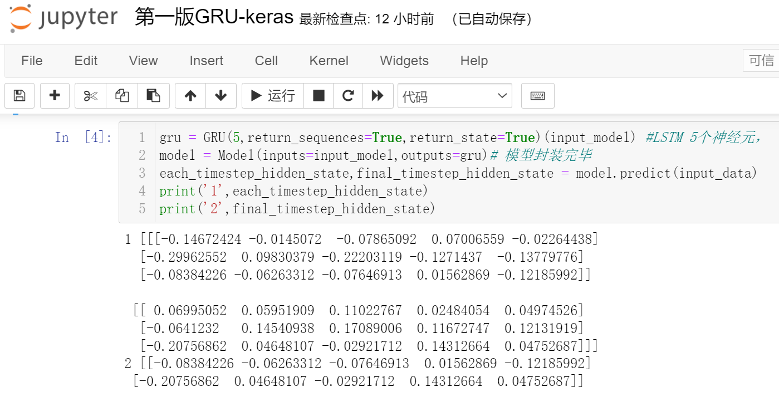
GRU-keras
01

Slide 15
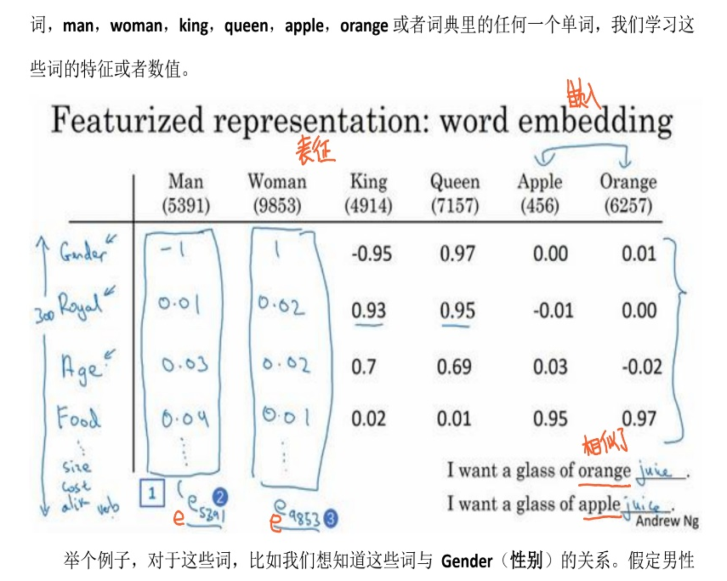
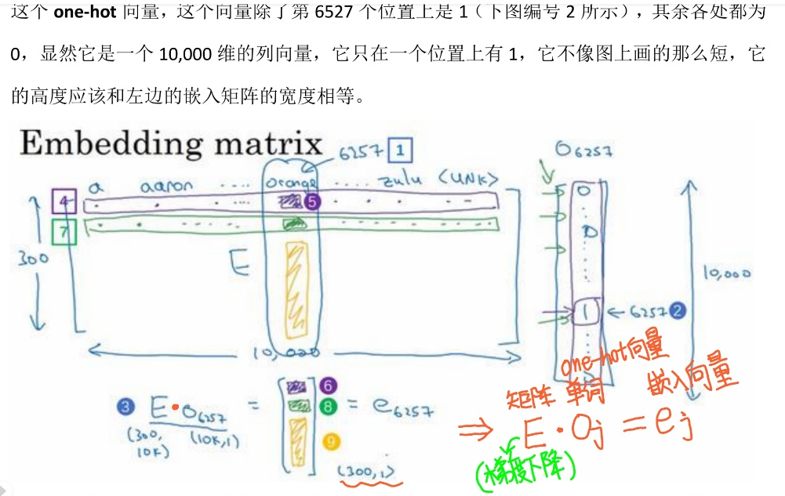
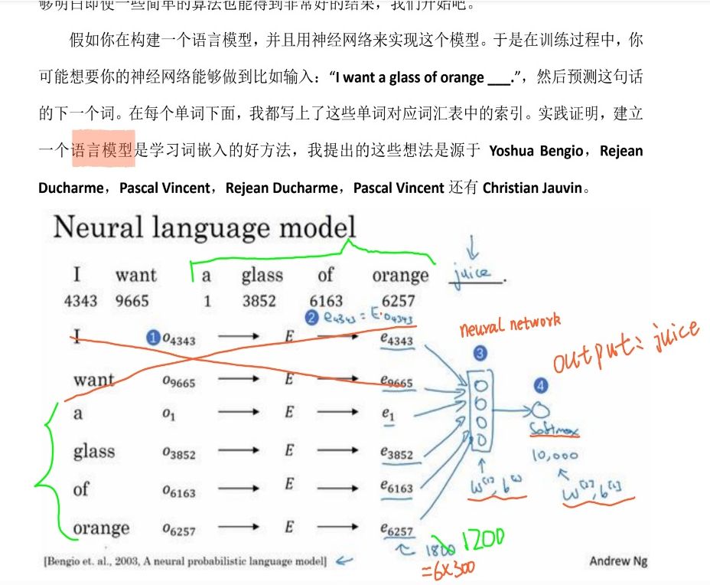
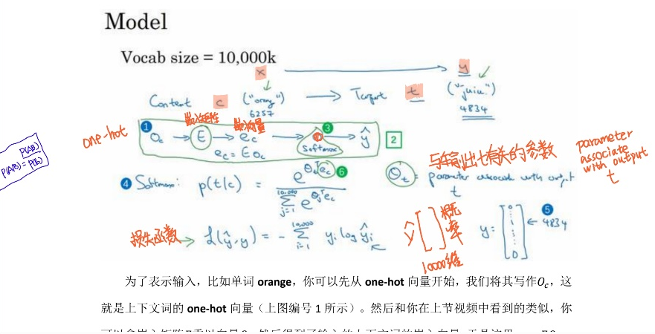
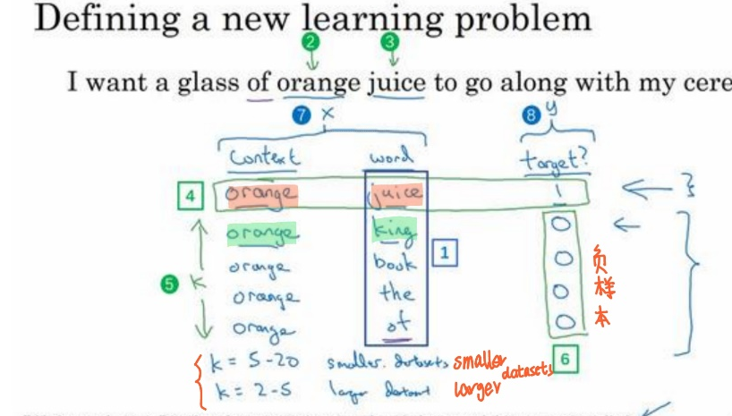
自然语言处理ing
02
词汇表征
嵌入矩阵
学习词嵌入
Word2Vec
负采样

Slide 16
开学前计划
下周计划
围绕Nature代码
围绕Nature代码
2.7-2.25
2.13-2.20
重温论文
自然语言处理与词嵌入
Step4_rnnTraining
重温论文
Step5_rnnInference
Step4_rnnTraining
Step6_bigramLanguageModel
Step5_rnnInference
Step7_gpt2Rescore
Step6_bigramLanguageModel
HMM模型及相应代码
RNN模型、GRU模型及相应代码
自然语言处理

Slide 17
感谢聆听
望老师
批评指正
THANKS!

